Slide 1
Hera
Voice agent trên AWS — Amazon Bedrock Nova 2 Sonic + AgentCore
Kiet Tran · Builder,
AWS Student Builder Group HUFLIT
30-05-2026 ·
Ho Chi Minh City

Slide 2
Agenda
01 Tổng quan
Hera là gì, kiến trúc, voice turn
02 Lý thuyết
Cascade vs S2S, AWS services
03 Demo
Voice loop live, cost, latency
04 Recap
Surprises và hướng đi tiếp

Slide 3
Hera là gì?
Trợ lý voice-first cho Apple Store, chạy trên AWS
Người dùng nói qua microphone của trình duyệt, agent trả lời bằng giọng nói tự nhiên, có RAG lấy spec / giá / tồn kho sản phẩm Apple từ knowledge base nhỏ trên S3 Vectors.
Điểm chính
• Speech-to-speech với Nova 2 Sonic
• RAG voice tool calling (lookup_product)
• Browser-only — chỉ cần microphone

Slide 4
Use case — Apple Store assistant
Demo voice agent + knowledge base 3 SKU
Mẫu hội thoại thực tế
User — Do you have MacBook Pro M4 in stock?
Agent — Yes, we have the 14-inch M4 Pro in Silver and Space Black. The 14-inch starts at $1,999. Anything else?Á
User — What about iPhone 13 Pro Max?
Agent — iPhone 13 Pro Max is currently out of stock. Would you like an alternative?
KNOWLEDGE BASE
Apple Watch Series 11 — $399 · in stock
iPhone 13 Pro Max — $1,099 · out of stock
MacBook Pro M4 (14-inch) — $1,999 · in stock

Slide 5
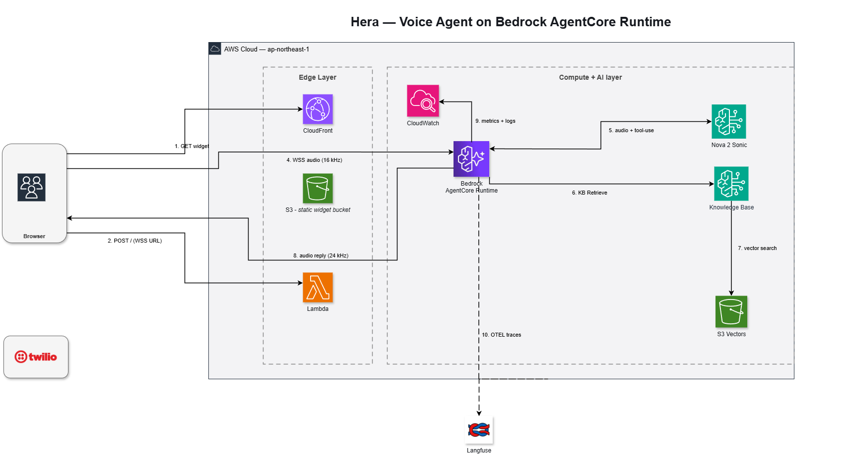
Kiến trúc tổng thể
Edge layer + Compute/AI layer · hoàn toàn managed

Slide 6
01
Lý thuyết
Vì sao chọn từng service

Slide 7
Bài toán: voice AI đổi từ cascade sang speech-to-speech
Cách làm cũ (~2023-2024)
• 3 service nối tiếp: STT → LLM → TTS
• Latency cộng dồn 4-6s mỗi turn
• Không có barge-in (ngắt lời)
• Code phức tạp để ghép 3 vendor
Cách làm mới (2025-2026)
• 1 foundation model thay cho cả 3
• Bidirectional stream, latency <2s
• Barge-in tự nhiên
• Tool calling trực tiếp từ model → RAG

Slide 8





AWS services
Core: Bedrock · AgentCore · KB + S3 Vectors · serverless
Bedrock
Nova 2 Sonic
Bedrock KB
+ S3 Vectors
AgentCore
Runtime
S3
Widget + KB src
CloudFront
HTTPS edge + OAC
Lambda
SigV4 presigner

Slide 9
Amazon Bedrock + Nova 2 Sonic
Speech-to-speech foundation model
ASR + LLM + TTS trong 1 stream
• Bidirectional WebSocket — audio 2 chiều cùng lúc
• Built-in tool calling — model tự gọi lookup_product
Vì sao đáng dùng
• Barge-in tự nhiên, ngắt giọng người nói được
• Async tool calling — model nói trong khi tool chạy nền
Latency <2s · barge-in tự nhiên · không phải glue 3 vendor

Slide 10
Bedrock Knowledge Base + S3 Vectors
RAG layer cho voice agent · serverless storage + retrieve
Pipeline INGESTION
catalog/*.md → S3 source → Bedrock ingestion job → Titan v2 embed → S3 Vectors
Pipeline RETRIEVE (1 tool call)
lookup_product(query) → Retrieve API → S3 Vectors search → top-3 chunks → Sonic reply
S3 Vectors vs OpenSearch Serverless
• Serverless thật sự — pay per use, không OCU floor
• Native integration với Bedrock KB
• Hợp workload spiky, read-light, scale dần theo data

Slide 11
Amazon Bedrock AgentCore Runtime
Managed serverless agent runtime — first-party voice + Pipecat pattern
• Managed serverless — không cần VPC, ECS, NAT
• Mỗi session = 1 microVM riêng (isolation)
• $0 khi idle — service tự wake khi có session
• Session tối đa 8 giờ (vs Lambda 15 phút)
AgentCore vs ECS Fargate
AgentCore: first-party agent runtime, scale-to-zero thật sự, managed networking, mỗi session một microVM.
Fargate phù hợp khi cần always-on hoặc fine-tune VPC/NLB.

Slide 12
Edge + auth bridge
CloudFront → S3 widget · Lambda Function URL = SigV4 presigner
CloudFront — HTTPS + OAC
S3 widget — Static frontend
Lambda URL — SigV4 presigner
TẠI SAO CẦN PRESIGNER?
• Browser không tự ký SigV4 cho WS upgrade
• Không muốn dùng Cognito/OIDC cho demo
• Lambda tạo URL có thời hạn 5 phút
• Gọi 1 lần mỗi khi user record

Slide 13
Một voice turn đi qua những đâu?
5 bước / 1 turn · end-to-end < 3s p95
01 · Browser xin presigned WSS URL
Lambda presigner ký URL SigV4, TTL 5 phút
02 · Browser mở WebSocket → AgentCore
Không cần SDK, vanilla JS
03 · Pipecat nhận mic PCM
16 kHz mono Int16 qua WebSocket
04 · Sonic gọi lookup_product
Bedrock KB Retrieve → S3 Vectors → top-3
05 · Sonic phát audio 24 kHz
Browser phát qua audio worklet

Slide 14
02
Demo
Số liệu thực tế · surprises · v2

Slide 15
Live demo
Public URL · click record

Slide 16
Số liệu thực tế
Cost · latency · pricing
<$1
/h burst test
Voice + KB + dashboard
~$0
idle qua đêm
AgentCore $0, S3V $0
0.86
KB top score
iPhone 13 stock query
<3s
p95 latency
end-of-utt → audio
$0.017
/phút conversation
Nova 2 Sonic pricing

Slide 17
Hướng mở rộng
Tại sao giữ v1 và hướng mở rộng tiếp
v2.0 Twilio
App Runner edge từ chối inbound WS upgrade
Bridge code đúng nhưng compute target defective
Tương lai
Multi-language, multi-agent routing
Persistent conversation, AgentCore vs ECS

Slide 18
Recap
Xây voice agent: 1 speech-to-speech model + tool calling + RAG, trên hạ tầng managed
CÔNG THỨC VOICE AGENT
Speech-to-speech: Nova 2 Sonic — 1 model, < 3s/turn, barge-in
Tool calling + RAG: Sonic gọi lookup_product → KB → S3 Vectors
Pipecat: lo audio frame, barge-in, rotate stream — 1 ngày là chạy
RẺ · GỌN · QUAN SÁT ĐƯỢC
Managed/serverless: AgentCore scale-to-zero, $0 khi idle
Quan sát được: Langfuse trace mỗi cuộc hội thoại
KHÔNG ECS/EC2/VPC tự quản — idle ~$0, demo < $1/h

Slide 19
Cảm ơn!
Câu hỏi và thảo luận
Kiet Tran · Builder · AWS Student Builder Group HUFLIT
trantankiet140401@gmail.com
REPO: github.com/KenzyTran/hera

